Slide 1
第 5 章 基于谓词逻辑的机器推理

Slide 3
第5章 基于谓词逻辑的机器推理
5.0 机器推理概述
5.1 一阶谓词逻辑
5.2 归结演绎推理
5.3 应用归结原理求取问题答案
5.4 归结策略
5.5 归结反演程序举例*
5.6 Horn子句归结与逻辑程序
5.7 非归结演绎推理
5.8 命题逻辑

Slide 4
第5章 基于谓词逻辑的机器推理
5.0 机器推理概述
5.1 一阶谓词逻辑
5.2 归结演绎推理
5.3 应用归结原理求取问题答案
5.4 归结策略
5.5 归结反演程序举例*
5.6 Horn子句归结与逻辑程序
5.7 非归结演绎推理
5.8 命题逻辑

Slide 5
5.0 推理的基本概念
5.0.1 推理的定义
5.0.2 推理方式及其分类
5.0.3 推理的方向
5.0.4 冲突消解策略

Slide 6
5.0.1 推理的定义
机器推理：
就是计算机推理，也称自动推理。它是人工智能的核心课题之一。推理是人脑的一个基本功能和重要功能。几乎所有的人工智能领域都与推理有关。因此，要实现人工智能，就必须将推理的功能赋予机器，实现机器推理。
自动定理证明：
是机器推理的一种重要应用，它是利用计算机证明非数值性的结果，很多非数值领域的任务如医疗诊断、信息检索、规划制定和难题求解等方法都可以转化一个定理证明问题。

Slide 7
5.0.1 推理的定义
本章主要解决以下几个问题：
1、一阶谓词逻辑及基于一阶谓词逻辑的知识表示
2、谓词公式到子句集的转换
3、命题逻辑和谓词逻辑中的归结原理
4、归结策略

Slide 8
5.0.1 推理的定义
归结
推理
命题
逻辑
谓词逻
辑
Herbrand
定理
数理
逻辑
命题逻辑
归结
基本
概念
谓词逻辑
归结原理
Skolem标准形、
子句集
合一和置换、
控制策略

Slide 9
5.0.2 推理方式及其分类
归结原理由J.A.Robinson由1965年提出。
与演绎法(deductive inference)完全不同，新的逻辑演算(inductive inference)算法。
一阶逻辑中任意恒真公式，使用归结原理，总可以在有限步内给以判定。
语义网络、框架表示、产生式规则等等都是以推理方法为前提的。即，有了规则已知条件，顺藤摸瓜找到结果。 而归结方法是自动推理、自动推导证明用的。（“数学定理机器证明”）
本课程只讨论一阶谓词逻辑描述下的归结推理方法，不涉及高阶谓词逻辑问题。

Slide 10
5.0.1 推理的定义
推理：
医疗专家系统
知识 | 专家的经验、医学常识
初始 证据 | 病人的症状、化验结果
证据 | 中间结论

Slide 11
5.0 推理的基本概念
5.0.1 推理的定义
5.0.2 推理方式及其分类
5.0.3 推理的方向
5.0.4 冲突消解策略

Slide 12
5.0.2 推理方式及其分类
演绎推理、归纳推理、默认推理
（1）演绎推理 (deductive reasoning) : 一般 → 个别
三段论式（三段论法）
足球运动员的身体都是强壮的 ；
高波是一名足球运动员；
所以，高波的身体是强壮的。
（ 大前提 ）
（ 小前提 ）
（ 结 论 ）

Slide 13
5.0.2 推理方式及其分类
演绎推理、归纳推理、默认推理
（2）归纳推理 (inductive reasoning): 个别 → 一般
完全归纳推理（必然性推理）
不完全归纳推理（非必然性推理）
完全归纳推理
检查全部产品合格
该厂产品合格
不完全归纳推理
检查全部样品合格
该厂产品合格

Slide 14
5.0.2 推理方式及其分类
演绎推理、归纳推理、默认推理
（3）默认推理（default reasoning，缺省推理）
知识不完全的情况下假设某些条件已经具备所进行的推理。
A 成立
B 成立？
（默认B成立）
结 论
制造鸟笼
鸟会飞？
（默认成立）
鸟笼要有盖子

Slide 15
5.0.2 推理方式及其分类
2. 确定性推理、不确定性推理
（1）确定性推理：推理时所用的知识与证据都是确定的，推出的结论也是确定的，其真值或者为真或者为假。
（2）不确定性推理：推理时所用的知识与证据不都是确定的，推出的结论也是不确定的。
似然推理
（概率论）
不确定性推理
近似推理或模糊推理
（模糊逻辑）

Slide 16
5.0.2 推理方式及其分类
3. 单调推理、非单调推理
（1）单调推理：随着推理向前推进及新知识的加入，推出的结论越来越接近最终目标。
（2）非单调推理：由于新知识的加入，不仅没有加强已推出的结论，反而要否定它，使推理退回到前面的某一步，重新开始。
基于经典逻辑的演绎推理
默认推理是非单调推理
X：鸟 → X：会飞 →
X: 企鹅
X：不会飞
X：企鹅

Slide 17
5.0.2 推理方式及其分类
4．启发式推理、非启发式推理
启发性知识：与问题有关且能加快推理过程、提高搜索效率的知识。
目标：在脑膜炎、肺炎、流感中选择一个
产生式规则
r₁：脑膜炎
r₂：肺 炎
r₃：流 感
启发式知识：“脑膜炎危险”、“目前正在盛行流感”。

Slide 18
5.0 推理的基本概念
5.0.1 推理的定义
5.0.2 推理方式及其分类
5.0.3 推理的方向
5.0.4 冲突消解策略

Slide 19
5.0.3 推理的方向

Slide 20
5.0.3 推理的方向
1. 正向推理
正向推理（事实驱动推理）: 已知事实 → 结论
基本思想
（1）从初始已知事实出发，在知识库KB中找出当前可适用的知识，构成可适用知识集KS。
（2）按某种冲突消解策略从KS中选出一条知识进行推理，并将推出的新事实加入到数据库DB中作为下一步推理的已知事实，再在KB中选取可适用知识构成KS 。
（3）重复（2），直到求得问题的解或KB中再无可适用的知识。

Slide 22
5.0.3 推理的方向
1. 正向推理
实现正向推理需要解决的问题：
确定匹配（知识与已知事实）的方法。
按什么策略搜索知识库。
冲突消解策略。
正向推理简单，易实现，但目的性不强，效率低。

Slide 23
正向推理示例
A
X
B
Y
Z
E
D
Rule1: Y & D → Z
Rule2: X & B & E → Y
Rule3: A → X Rule4: C → L
Rule5: L & M → N

Slide 24
正向推理示例
数据库
A
X
A
B
C
D
E
B
Y
Z
匹配
激发
E
D
知识库
Y & D → Z
Rule1: Y & D → Z
Rule2: X & B & E → Y
Rule3: A → X Rule4: C → L
Rule5: L & M → N
X & B & E → Y
A → X
C → L
L & M → N

Slide 25
正向推理示例
数据库
A
X
A
B
C
D
E
X
B
Y
Z
匹配
激发
E
D
知识库
Y & D → Z
Rule1: Y & D → Z
Rule2: X & B & E → Y
Rule3: A → X Rule4: C → L
Rule5: L & M → N
X & B & E → Y
A → X
C → L
L & M → N

Slide 26
正向推理示例
数据库
数据库
A
X
A
B
C
D
E
A
B
C
D
E
X
X
L
B
Y
Z
匹配
激发
匹配
激发
E
D
知识库
知识库
Y & D → Z
Y & D → Z
Rule1: Y & D → Z
Rule2: X & B & E → Y
Rule3: A → X Rule4: C → L
Rule5: L & M → N
X & B & E → Y
X & B & E → Y
A → X
A → X
C → L
C → L
L & M → N
L & M → N

Slide 27
正向推理示例
数据库
数据库
数据库
A
B
C
D
E
A
B
C
D
E
A
B
C
D
E
X
X
L
X
L
Y
匹配
激发
匹配
激发
匹配
激发
知识库
知识库
知识库
Y & D → Z
Y & D → Z
Y & D → Z
X & B & E → Y
X & B & E → Y
X & B & E → Y
A → X
A → X
A → X
C → L
C → L
C → L
L & M → N
L & M → N
L & M → N

Slide 28
正向推理示例
数据库
数据库
数据库
数据库
A
B
C
D
E
A
B
C
D
E
A
B
C
D
E
A
B
C
D
E
X
X
L
X
L
Y
X
L
Y
Z
匹配
激发
匹配
激发
匹配
激发
匹配
激发
知识库
知识库
知识库
知识库
Y & D → Z
Y & D → Z
Y & D → Z
Y & D → Z
X & B & E → Y
X & B & E → Y
X & B & E → Y
X & B & E → Y
A → X
A → X
A → X
A → X
C → L
C → L
C → L
C → L
L & M → N
L & M → N
L & M → N
L & M → N

Slide 29
5.0.3 推理的方向
2. 逆向推理
逆向推理（目标驱动推理）：以某个假设目标作为出发点。
基本思想：
选定一个假设目标。
寻找支持该假设的证据，若所需的证据都能找到，则原假设成立；若无论如何都找不到所需要的证据，说明原假设不成立的；为此需要另作新的假设。
主要优点：不必使用与目标无关的知识，目的性强，同时它还有利于向用户提供解释。
主要缺点：起始目标的选择有盲目性。

Slide 31
5.0.3 推理的方向
2. 逆向推理
逆向推理需要解决的问题：
如何判断一个假设是否是证据？
当导出假设的知识有多条时，如何确定先选哪一条？
一条知识的运用条件一般都有多个，当其中的一个经验证成立后，如何自动地换为对另一个的验证？
……..
逆向推理：目的性强，利于向用户提供解释，但选择初始目标时具有盲目性，比正向推理复杂。

Slide 32
反向推理示例
数据库
A
X
A
B
C
D
E
B
Y
Z
匹配
激发
Z
E
D
知识库
Y & D → Z
Rule1: Y & D → Z
Rule2: X & B & E → Y
Rule3: A → X
X & B & E → Y
A → X
C → L
L & M → N
目标：Z

Slide 33
反向推理示例
数据库
数据库
A
X
A
B
C
D
E
A
B
C
D
E
？
B
Y
Z
匹配
激发
匹配
激发
Z
Y
E
D
知识库
知识库
Y & D → Z
Y & D → Z
Rule1: Y & D → Z
Rule2: X & B & E → Y
Rule3: A → X Rule4: C → L
Rule5: L & M → N
X & B & E → Y
X & B & E → Y
A → X
A → X
C → L
C → L
L & M → N
L & M → N
目标：Z
子目标：Y

Slide 34
反向推理示例
数据库
数据库
数据库
A
B
C
D
E
A
B
C
D
E
A
B
C
D
E
？
？
匹配
激发
匹配
激发
匹配
激发
Z
Y
X
知识库
知识库
知识库
Y & D → Z
Y & D → Z
Y & D → Z
X & B & E → Y
X & B & E → Y
X & B & E → Y
A → X
A → X
A → X
C → L
C → L
C → L
L & M → N
L & M → N
L & M → N
目标：Z
子目标：Y
子目标：X

Slide 35
反向推理示例
数据库
数据库
A
B
C
D
E
A
B
C
D
E
X
X
Y
匹配
激发
匹配
激发
知识库
知识库
Y & D → Z
Y & D → Z
X & B & E → Y
X & B & E → Y
A → X
A → X
C → L
C → L
L & M → N
L & M → N
子目标：X
子目标：Y

Slide 36
反向推理示例
数据库
数据库
数据库
A
B
C
D
E
A
B
C
D
E
A
B
C
D
E
X
X
Y
X
Y
Z
匹配
激发
匹配
激发
匹配
激发
知识库
知识库
知识库
Y & D → Z
Y & D → Z
Y & D → Z
X & B & E → Y
X & B & E → Y
X & B & E → Y
A → X
A → X
A → X
C → L
C → L
C → L
L & M → N
L & M → N
L & M → N
子目标：X
子目标：Y
目标：Z

Slide 37
5.0.3 推理的方向
3. 混合推理
正向推理: 盲目、效率低。
逆向推理: 若提出的假设目标不符合实际，会降低效率。
正反向混合推理：
（1）先正向后逆向：先进行正向推理，帮助选择某个目标，即从已知事实演绎出部分结果，然后再用逆向推理证实该目标或提高其可信度；
（2）先逆向后正向：先假设一个目标进行逆向推理，然后再利用逆向推理中得到的信息进行正向推理，以推出更多的结论。

Slide 38
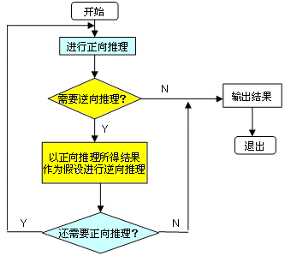

Slide 39
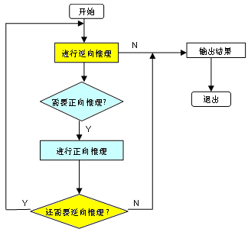

Slide 40
5.0.3 推理的方向
4. 双向推理
双向推理：正向推理与逆向推理同时进行，且在推理过程中的某一步骤上“碰头”的一种推理。
已知事实 假设目标
中间结论
证 据
正向推理
反向推理

Slide 41
5.0 推理的基本概念
5.0.1 推理的定义
5.0.2 推理方式及其分类
5.0.3 推理的方向
5.0.4 冲突消解策略

Slide 42
5.0.4 冲突消解策略
已知事实与知识的三种匹配情况：
（1）恰好匹配成功（一对一）；
（2）不能匹配成功；
（3）多种匹配成功（一对多、多对一、多对多）
冲突消解

Slide 43
5.0.4 冲突消解策略
多种冲突消解策略：
（1）按针对性排序
（2）按已知事实的新鲜性排序
（3）按匹配度排序
（4）按条件个数排序
（5）按上下文限制排序
（6）按冗余限制排序
（7）根据领域问题的特点排序
r1: IF A1 AND A2 THEN H1
r2: IF A1 AND A2 AND A3 AND A4 THEN H2

Slide 44
第5章 基于谓词逻辑的机器推理
5.0 机器推理概述
5.1 一阶谓词逻辑
5.2 归结演绎推理
5.3 应用归结原理求取问题答案
5.4 归结策略
5.5 归结反演程序举例*
5.6 Horn子句归结与逻辑程序
5.7 非归结演绎推理
5.8 命题逻辑

Slide 45
5.8 命题逻辑
5.8.1 命题
5.8.2 命题公式
5.8.3 命题逻辑的推理规则
5.8.4 命题逻辑的归结方法
参见“马少平，朱晓燕，人工智能，清华大学出版社” 第三章

Slide 46
5.8.1 命题
命题：能判断真假（不是既真又假）的陈述句。
简单陈述句描述事实、事物的状态、关系等性质。
例如： 1． 1+1=2
2． 雪是黑色的。
3． 北京是中国的首都。
4． 到冥王星去渡假。
判断一个句子是否是命题，先要看它是否是陈述句，而后看它的真值是否唯一。以上的例子都是陈述句，第4句的真值现在是假，随着人类科学的发展，有可能变成真，但不管怎样，真值是唯一的。因此，以上4个例子都是命题。
而例如： 1． 快点走吧！
2． 到那去？
3． x+y>10
等等句子，都不是命题。

Slide 47
5.8.2 命题公式
命题公式的定义
命题逻辑中的基本联结词：
~：否定（非）
∧：合取（与）
∨：析取（或）
→：蕴含（IF … THEN）
<=>等价（当且仅当）
命题公式联结词的组合认为命题公式
合取式：p与q，记做p ∧ q
析取式： p或q，记做p ∨ q
蕴含式： 如果p则q，记做p → q
等价式：p当且仅当q，记做p <=> q

Slide 48
5.8.2 命题公式
将陈述句转化成命题公式。
如：设“下雨”为p，“骑车上班”为q，，
1．“只要不下雨，我骑自行车上班”。～p 是 q的充分条件，因而，可得命题公式：
～p → q
2．“只有不下雨，我才骑自行车上班”。～p 是 q的必要条件，因而，可得命题公式：
q → ～p

Slide 49
5.8.2 命题公式
例如：
1． “如果我进城我就去看你，除非我很累。”
设：p，我进城，q，去看你，r，我很累。
则有命题公式：～r → (p → q)。
2．“应届高中生，得过数学或物理竞赛的一等 奖，
保送上北京大学。”
设：p，应届高中生，q，保送上北京大学上学，
r，是得过数学一等奖。t，是得过物理一等奖。
则有命题公式公式：p ∧ ( r ∨t ) → q。

Slide 50
5.8.2 命题公式
基本等值式
交换率：p∨q <=> q ∨p ；
p ∧ q <=> q ∧ p
结合率： (p∨q) ∨ r<=> p∨(q ∨r);
(p ∧ q) ∧ r<=> p ∧(q ∧ r)
分配率： p∨(q ∧ r) <=> (p∨q) ∧(p ∨r) ；
p ∧(q ∨ r) <=> (p ∧ q) ∨(p ∧ r)
双重否定律：p<=>~~p
等幂律：p<=>p ∨ p; p<=>p ∧ p

Slide 51
5.8.2 命题公式
基本等值式
摩根律: ～ (p∨q) <=> ～ p ∧ ～ q ；
～ (p ∧ q) <=> ～ p ∨ ～ q
吸收律: p∨(p ∧ q ) <=> p ；
p ∧(p∨q ) <=> p
同一律: p∨0 <=> p ；
p ∧ 1 <=> p
零律：p ∨1 <=> 1;
p ∧0 <=> 0

Slide 52
5.8.2 命题公式
基本等值式
排中律: p ∨ ～p <=> 1 ；
矛盾律: p ∧ ～p <=> 0
蕴含等值式: p → q <=> ～ q∨p
等价等值式：p ↔ q <=> (p → q) ∧ (q → p)
等价否定式：p ↔ q <=> ～ p ↔ ～ q
归谬论： （p → q） ∧ （p → ～ q） <=> ～ p

Slide 53
5.8.2 命题公式
范式
若A无成假赋值，则称A为重言式(永真式)；
若A无成真赋值，则称A为矛盾式(永假式)；
若A至少有一个成真赋值，则称A为可满足的；
析取范式：仅由有限个简单合取式组成的析取式。
合取范式：仅由有限个简单析取式组成的合取式。

Slide 54
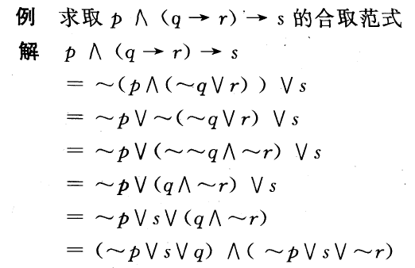
5.8.2 命题公式
求合取范式：

Slide 55
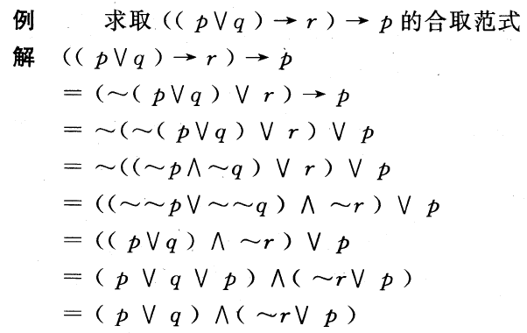
5.8.2 命题公式

Slide 56
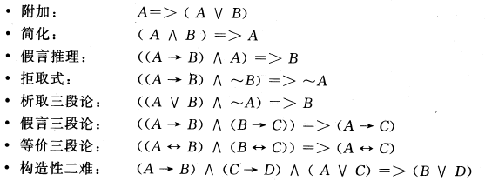
5.8.3 命题逻辑的推理规则

Slide 57
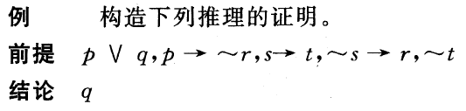
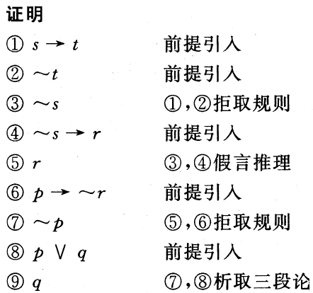

Slide 58

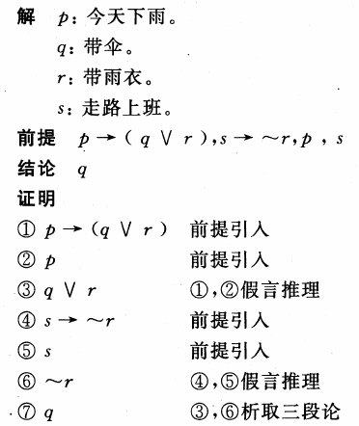

Slide 59
3.8.4 命题逻辑的归结方法
基本单元：简单命题（陈述句）
例：
命题： A₁、A₂、A₃ 和 B
求证： A₁ΛA₂ΛA₃成立，则B成立，
即：A₁ΛA₂ΛA₃ → B
反证法：证明A₁ΛA₂ΛA₃Λ～B 是矛盾式
（永假式）

Slide 60
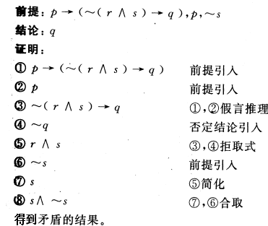
3.8.4 命题逻辑的归结方法
归谬法：

Slide 61
3.8.4 命题逻辑的归结方法
建立子句集
合取范式：命题、命题或的与， 如：
P ∧ （ P∨Q） ∧ （ ～P∨Q）
2.子句集S：合取范式形式下的子命题（元素）的集合
例：命题公式：P ∧ （ P∨Q） ∧ （ ～P∨Q）
子句集 S：S = {P, P∨Q, ～P∨Q}

Slide 62
3.8.4 命题逻辑的归结方法
归结式
消除互补对，求新子句→得到归结式。
如子句：C1, C2，
归结式：R(C1, C2) = C1ΛC2

Slide 63
3.8.4 命题逻辑的归结方法
归结过程
将命题写成合取范式
求出子句集
对子句集使用归结推理规则
归结式作为新子句参加归结
归结式为空子句，S是不可满足的（矛盾），原命题成立。
 （证明完毕）
谓词的归结：除了有量词和函数以外，其余和命题归结过程一样。

Slide 64
3.8.4 命题逻辑的归结方法
例题，证明公式：(P → Q) → (～Q → ～P)
证明：
（1）根据归结原理，将待证明公式转化成待归结命题公式：
(P → Q) ∧～(～Q → ～P)
（2）分别将公式前项化为合取范式：
P → Q ＝ ～P ∨ Q
结论求～后的后项化为合取范式：
～(～Q → ～P)＝ ～(Q∨～P) ＝ ～Q ∧ P
两项合并后化为合取范式：
（～P ∨ Q）∧～Q ∧ P
（3）则子句集为：
{ ～P∨Q，～Q，P}

Slide 65
3.8.4 命题逻辑的归结方法
子句集为： { ～P∨Q，～Q，P}
（4）对子句集中的子句进行归结可得：
1. ～P∨Q
2. ～Q
3. P
4. Q， （1，3归结）
5. ， （2，4归结）
由上可得原公式成立。

Slide 66
5.1 一阶谓词逻辑
5.1.1 谓词、函数、量词
5.1.2 谓词公式
5.1.3 谓词逻辑中的形式演绎推理

Slide 67
5.1.1谓词、函数、量词（1）
命题（proposition）：是具有真假意义的语句。命题代表人
们进行思维时的一种判断，或者是否定，或者是肯定。
命题可以用命题符号表示。
用命题符号可以表示简单的逻辑关系和推理。
P:今天天气好
Q:去旅游
S1：我有名字 S2：你有名字
P→Q表示：如果今天天气好，就去旅游。
此时，如果P（今天天气好）成立，则可以得到结论Q（去旅游）

Slide 68
5.1.1谓词、函数、量词（2）
对于复杂的知识，命题符号能力不够。
无法把所描述的客观事物的结构及逻辑特征反映出来。
无法把不同事物间的共同特征表达出来。
F：老李是小李的父亲。
S1：我有名字 S2：你有名字
所有的人都有名字： SI∧S2 ∧S3 ∧…

Slide 69
5.1.1谓词、函数、量词（3）
谓词(predicate)：一般形式为P（x₁, x₂ ,…, x_{n} ）
P为谓词名，用于刻画个体的性质、状态或个体间的关系。
x₁， x₂ ，…， x_{n}是个体，表示某个独立存在的事物或者某个抽象的概念。
S(x): x是学生；
P(x,y): x是y的双亲。
个体变元的变化范围称为个体域。
包揽一切事物的集合称为全总个体域。

Slide 70
5.1.1谓词、函数、量词（4）
函数：为了表达个体之间的对应关系，引入数学中函数概念和记法。用形如f(x₁，x₂，…，x_{n})来表示个体变元对应的个体y，并称之为n元个体函数，简称函数。
函数 father(x): 值为x的父亲。
谓词D(father(x) ): 表示x的父亲是医生，值为真或假。
符号约定：谓词－大写字母； P(x,y)
函数－小写字母；f(x)
变量－ x、y、z、u、v……；
常量－a、b、c…….。 P(a,Y)

Slide 71
5.1.1谓词、函数、量词（5）
全称量词
表示“对个体域中所有的（或任一个）个体” 。 记为∀x
如：“凡是人都有名字”
用M（x）表示“x是人”，N（x）表示“x有名字”
∀x（M（x） → N（x））
存在量词
表示“在个体域中存在个体”。 记为∃x
如：“存在不是偶数的整数”
用G（x）表示“x是整数”，E（x）表示“x是偶数”
∃ x（G（x） ∧ ¬ E（x））

Slide 72
5.1.1谓词、函数、量词（6）
用谓词表示命题时，一般取全总个体域，再采用使用
限定谓词的方法来指出每个个体变元的个体域。
(1)对全称量词，把限定词作为蕴含式之前件加入。
即 ∀x （P（x） → … ）
例：对于所有的自然数，均有x+y>x
∀x ∀y（ N （x） ∧ N（y） → S(x,y,x)）
例5.2：对于所有的自然数，均有x+y>x
也可以用函数h（x，y）来表示x与y的和
∀x ∀y（ N （x） ∧ N（y） → G(h(x,y),x)）
(2)对存在量词，把限定词作为一个合取项加入。即∃ x(P(x) ∧…)
例5.3：某些人对某些食物过敏
∃ x ∃ y(M(x) ∧ N(y) ∧G（x，y））

Slide 73
5.1.1谓词、函数、量词（7）
用谓词表示命题时，形式并不是固定的。
例5.1：不存在最大的整数，我们可以把它表示为：
¬ ∃ x(G(x) ∧ ∀ y（G（y） → D（x，y））
∀ x(G(x) → ∃ y（G（y） ∧ D（y，x））

Slide 74
5.1.1谓词、函数、量词（8）
练习：用谓词公式表示下述命题。
已知前提：
（1）自然数都是大于零的整数。
（2）所有整数不是偶数就是奇数。
（3）偶数除以2是整数。
结论：所有自然数不是奇数就是一半为整数的数。
首先定义如下谓词：
N(x):x是自然数。
I(x):x是整数。
E(x):x是偶数。
O(x):x是奇数。
GZ(x):x大于零。
s(x):x除以2。

Slide 75
5.1.1谓词、函数、量词（9）
将上述各语句翻译成谓词公式：
（1）自然数都是大于零的整数。
F1: ∀x (N(x)→GZ(x) ∧ I(x))
（2）所有整数不是偶数就是奇数。
F2: ∀x (I(x)→(E(x) ∨O(x)))
（3）偶数除以2是整数。
F3: ∀x (E(x) → I(s(x)))
（4）所有自然数不是奇数就是一半为整数的数。
G: ∀x (N(x)→(I(s(x)) ∨O(x)))

Slide 76
5.1.2谓词公式（1）
用谓词、量词及真值连结词可以表达相当复杂的命题，
我们把命题的这种符号表达式称为谓词公式。
定义1：项
（1）个体常元和变元都是项。
（2）f是n元函数符号，若t₁，t₂，…，t_{n}是项，则
f（ t₁，t₂，…， t_{n} ）是项。
（3）只有有限次使用（1），（2）得到的符号串才是项。

Slide 77
5.1.2谓词公式（2）
定义2：原子公式
设P为n元谓词符号， t₁，t₂，…，t_{n}为项，
P （ t₁ ，t₂，…，t_{n} ）称为原子谓词公式，简称原子或原
子公式。

Slide 78
5.1.2谓词公式（3）
定义3：谓词公式
（1）原子公式是谓词公式。
（2）若A、B是谓词公式，则A，A ∧ B，A ∨ B，A → B，
A ↔ B， ∀xA， ∃xA也是谓词公式。
（3）只有有限步应用（1）（2）生成的公式才是谓词公式。
由项的定义，当t1，t2，…，tn全为个体常元时，所得的原子谓词公式就是原子命题公式（命题符号）。所以全体命题公式也是谓词公式。
谓词公式亦称为谓词逻辑中的合适（式）公式，记为Wff。

Slide 79
5.1.2谓词公式（4）
辖域：紧接于量词之后被量词作用（即说明）的谓词公式称为该量词的辖域。
指导变元：量词后的变元为指导变元。
约束变元：在一个量词辖域中与该量词的指导变元相同的变元称为约束变元。
自由变元：在一个量词辖域中与该量词的指导变元不同的变元称为自由变元。
约束
变元
约束
变元
自由
变元
（1） ∀ x P（x）
（2）∀ y（G（y） → D（x，y））
（3） ∃ x G(x) ∧ P（x）
指导
变元
自由
变元
约束
变元

Slide 80
5.1.2谓词公式（5）
一个变元在一个公式中既可以约束出现，也可以自由出现，为了避免混淆，通过改名规则改名：
对需要改名的变元，应同时更改该变元在量词及其辖域中的所有出现。
新变元符号必须是量词辖域内原先没有的，最好是公式中也未出现过的。
∃ x G(x) ∧ P（x）
∃ x G(x) ∧ P（y）

Slide 81
5.1.2谓词公式（6）
谓词公式与命题的区别与联系
谓词公式是命题函数。
一个谓词公式中所有个体变元被量化，谓词公式就变成了一个命题。
从谓词公式得到命题的两种方法：给谓词中的个体变元代入个体常元；把谓词中的个体变元全部量化。
例：P（x）表示“x是素数”
∀x P（x）， ∃ x P（x）， P（a）都是命题

Slide 82
5.1.2谓词公式（7）
一阶谓词：仅个体变元被量化的谓词。
二阶谓词：个体变元被量化，函数符号和谓词符号也被量化。∀ P ∀ x P（x）
全称命题：
∀ x P(x)等价于P (a₁)∧P(a₂)∧ … ∧P(a_{n})
特称命题
∃ x G(x)等价于P (a₁)∨P(a₂)∨ … ∨ P (a_{n})

Slide 83
5.1.2谓词公式（8）
定义4：合取范式（Conjunctive Normal Form）
设A为如下形式的谓词公式：
B₁ ∧ B₂ ∧ … ∧ B_{n}
其中B_{i}（i=1,2,…，n）形如L₁ ∨ L₂ ∨… ∨ L_{m}，L_{j}（j=1，
2,…，m）为原子公式或其否定，则A称为合取范式。
例 (P(x) ∨ Q(y)) ∧( ¬P(x) ∨ Q(y) ∨R(x,y)) ∧ (¬ Q(x) ∨ ¬ R(x,y) )
就是一个合取范式

Slide 84
5.1.2谓词公式（9）
定义5：析取范式（Disjunctive Normal Form）
设A为如下形式的谓词公式：
B₁ ∨ B₂ ∨… ∨ B_{n}
其中B_{i}（i=1,2,…，n）形如L₁ ∧ L₂ ∧ … ∧ L_{m}，L_{j}（j=1，
2,…，m）为原子公式或其否定，则A称为析取范式。
例 (P(x) ∧ ¬Q(y) ∧ R(x,y)) ∨ ( ¬P(x) ∧ Q(y)) ∨(¬P(x) ∧R(x,y) )
就是一个析取范式

Slide 85
5.1.2谓词公式（10）
谓词公式的解释
设D为谓词公式P的个体域，若对P中的个体常量、函数和谓词按如下规定赋值：
（1）为每个个体常量指派D中的一个元素；
（2）为每个n元函数指派一个从D^{n}到D的映射，其中
D^{n}＝{(x₁,x₂,…,x_{n})/x₁,x₂,…,x_{n} ∈ D}
（3）为每个n元谓词指派一个从D^{n}到{F,T}的映射。
则称这些指派为公式P在D上的一个解释。

Slide 86
5.1.2谓词公式（11）
例：设个体域 D＝{1,2},求公式A＝ ∀ x ∃ yP（x，y）在D上的解释，并指出在每一种解释下公式A的真值。
解：公式里没有个体常量和函数，所以直接为谓词指派真值，设为
P（1，1）＝T P（1，2）＝F
P（2，1）＝T P（2，2）＝F
这就是A在D上的一个解释。
在此解释下：
当x＝1时有y＝1使P（x，y）的真值为T；
当x＝2时有y＝1使P（x，y）的真值为T；
即对于D中的所有X都有y＝1使P（x，y）的真值为T，
所以在此解释下公式A的真值为T。

Slide 87
5.1.2谓词公式（12）
例：设个体域 D＝{1,2},
求公式A＝ ∀ x P（x） →Q（f(x),b）在D上的解释，并指出在每一种解释下公式A的真值。
解：为个体常量b指派D中的值：
b=1
为函数f(x)指派D中的值
f(1)=2,f(2)=1
对谓词指派真值为：
P(1)=F, P(2)=T,Q(1,1)=T, Q(2,1)=F

Slide 88
5.1.2谓词公式（13）
在此解释下，
当x＝1时有：
P(1)=F, Q(f(1),1)=Q(2,1)=F
所以P（x）→ Q（f(x),b）为T。
当x＝2时有
P(2)=T, Q(f(2),1)=Q(1,1)=T
所以P（x）→Q（f(x),b）为T。
即对个体域D中的所有x均有P（x） →Q（f(x),b），所以公式B在此解释下的真值为T。

Slide 89
5.1.2谓词公式（14）
定义6：谓词公式在个体域上的永真、永假、可满足
设P为谓词公式，D为其个体域，对于D中的任一解释I：
（1）若P恒为真，则称P在D上永真或是D上的永真式。
（2）若P恒为假，则称P在D上永假或是D上的永假式。
（3）若至少有一个解释，可是P为真，则称P在D上是
可满足式。

Slide 90
5.1.2谓词公式（15）
定义7：谓词公式全个体域上的永真、永假、可满足
设P为谓词公式，对于任何个体域：
（1）若P都永真，则称P为永真式。
（2）若P都永假，则称P为永假式。
（3）若P都可满足，则称P为可满足式。
谓词公式的真值与个体域及真值有关，考虑到个体域的
数目和个体域中元素数目无限的情形，所以要通过算法
判断一个谓词公式永真是不可能的，所以称一阶谓词逻
辑是不可判定的。

Slide 91
5.1.3谓词逻辑中的形式演绎推理（1）
自然演绎推理
利用一阶谓词推理规则的符号表示形式，可以把关于自然语言的逻辑推理问题，转化为符号表达式的推演变换。这种推理十分类似于人们用自然语言推理的思维过程，因而称为自然演绎推理。
常用逻辑等价式
常用逻辑蕴含式

Slide 92
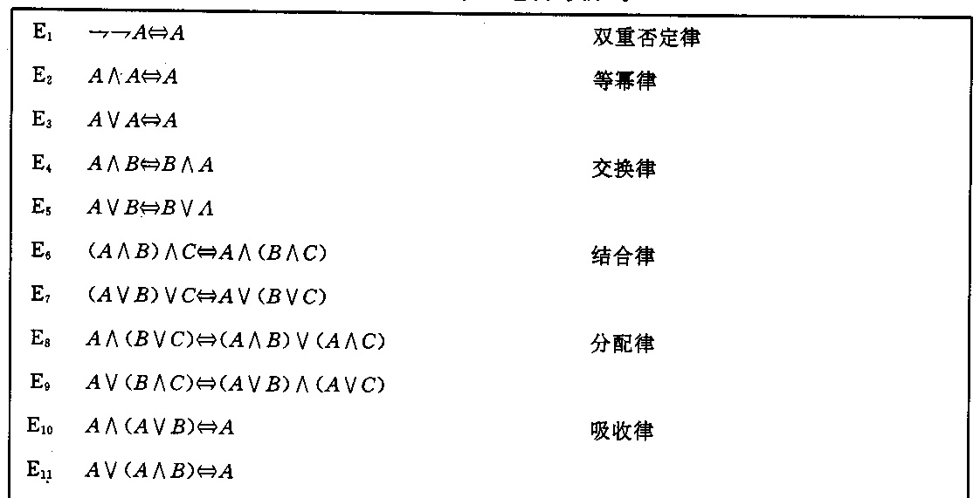
常用逻辑等价式（1）

Slide 93
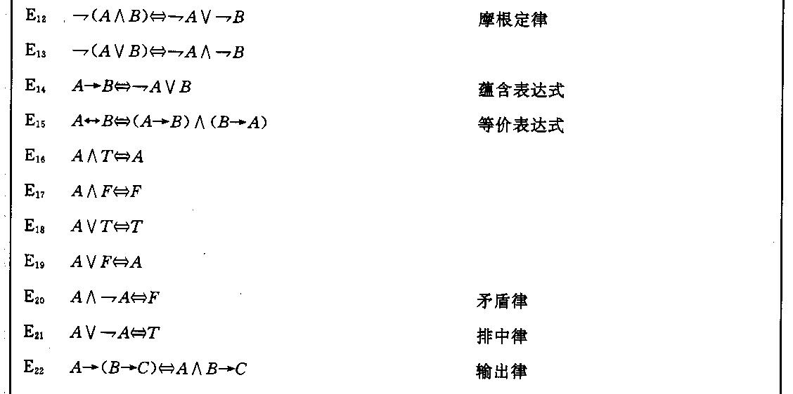
常用逻辑等价式（2）

Slide 94
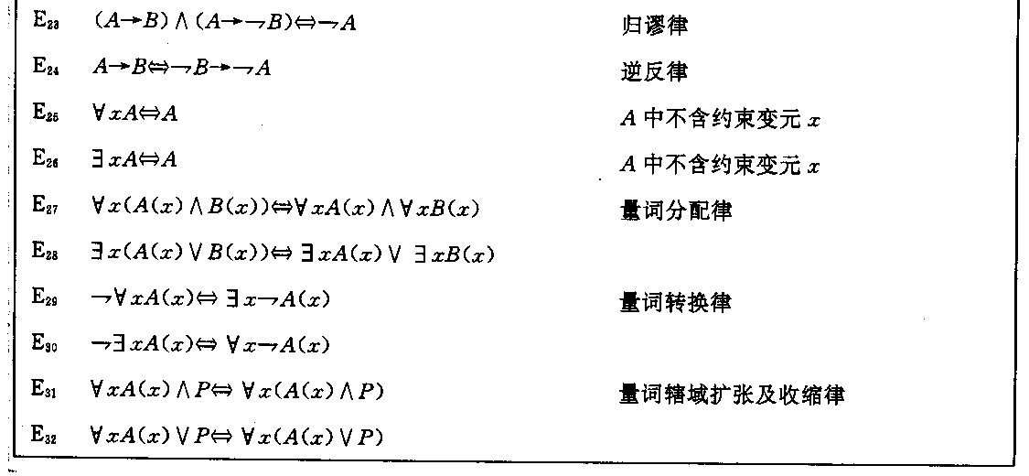
常用逻辑等价式（3）

Slide 95
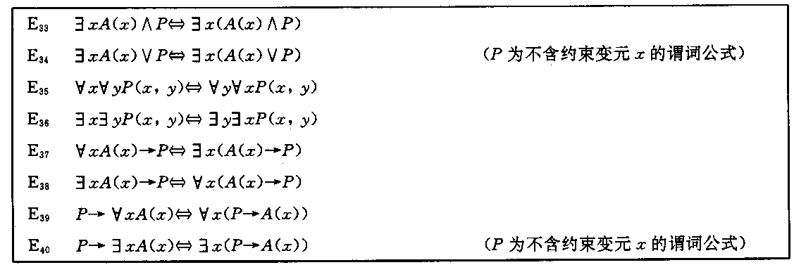
常用逻辑等价式（4）

Slide 96
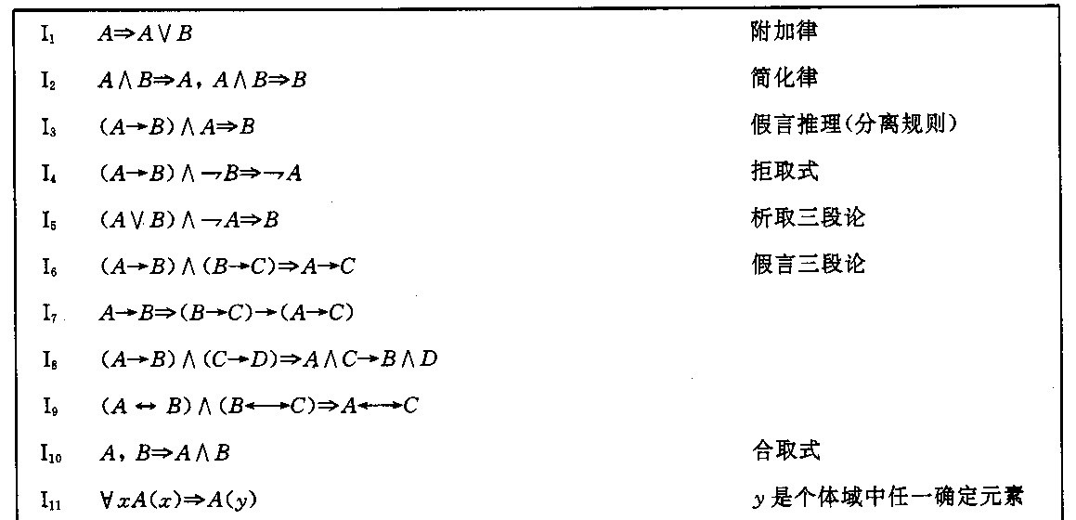
常用逻辑蕴含式（1）

Slide 97
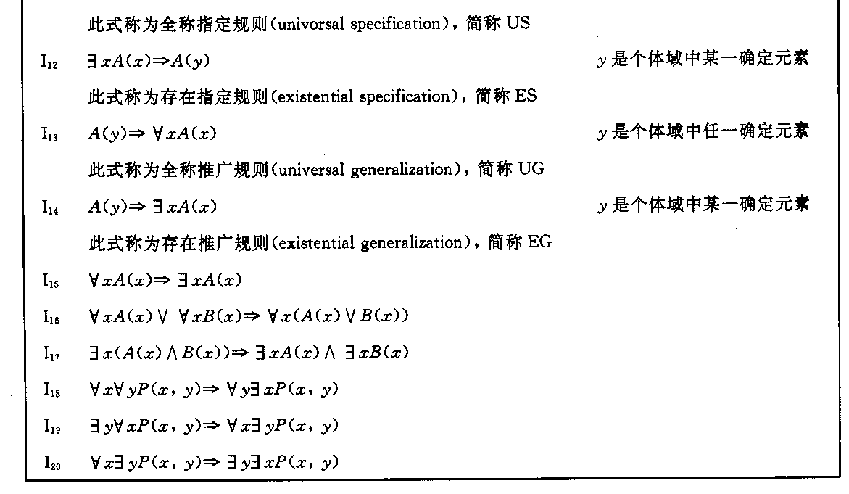
常用逻辑蕴含式（2）

Slide 98
5.1.3谓词逻辑中的形式演绎推理（2）
例5.4 设有前提：
（1）凡是大学生都学过计算机；
（2）小王是大学生。
试问：小王学过计算机吗？
解：令S（x）：x是大学生
M（x）：x学过计算机；
a：小王
上面命题用谓词公式表示为：
我们进行形式推理：
[前提]
[(1),US]
xA(x)=>A(y)
y是个体域中任一确定元素
[前提]
[(2),(3),I₃]
M(a)，即小王学过计算机。
(A → B) ∧ A => B

Slide 99
5.1.3谓词逻辑中的形式演绎推理（3）
例5.5 证明 是 和 逻辑
结果。
证：
[前提]
[(1),US]
[(2),US]
[前提]
[(3),(4),I₄]
(A → B) ∧ ¬ B => ¬ A 拒取式

Slide 100
5.1.3谓词逻辑中的形式演绎推理（4）
例5.6 证明
证：
[前提]
[(1),US]
[(2),E₂₄]
A→B => ¬B → ¬ A 逆反律
[前提]
[(4),US]
[(3),(5),I₆]
(A→B) ∧ (B→C) => A → B 假言三段论
[(1),UG]
A(y) => ∀xA(x) 全称推广规则

Slide 101
第5章 基于谓词逻辑的机器推理
5.0 机器推理概述
5.1 一阶谓词逻辑
5.2 归结演绎推理
5.3 应用归结原理求取问题答案
5.4 归结策略
5.5 归结反演程序举例*
5.6 Horn子句归结与逻辑程序
5.7 非归结演绎推理
5.8 命题逻辑

Slide 102
5.2归结演绎推理
5.2.1 子句集
5.2.2 命题逻辑中的归结原理
5.2.3 替换与合一
5.2.4 谓词逻辑中的归结原理

Slide 103
5.2.1子句集(1)
定义1：原子谓词公式及其否定称为文字
若干个文字的一个析取式称为一个子句
由r个文字组成的子句叫r-文字子句
1-文字子句叫单元子句
不含任何文字的子句称为空子句，记为 或NIL。
例如： ¬D(y)
I(a)
P ∨Q ∨¬R
¬I(z)∨R(z)

Slide 104
5.2.1子句集(2)
定义2：对一个谓词公式G，通过以下步骤所得的子句集
S，称为G的子句集（clauses）。
例5.7：∀x {∀ y P(x，y) → ¬ ∀y[Q(x,y) →R(x,y)]}
1、消蕴含词和等值词
理论根据：A→B ¬A ∨B
A B (¬A ∨B) ∧( ¬B ∨A)
蕴含表达式
由第一步可得：
∀x {¬ ∀ y P(x，y) ∨ ¬∀y[¬ Q(x,y) ∨R(x,y)]}

Slide 105
5.2.1子句集(3)
2、移动否定词作用范围，使其仅作用于原子公式
理论根据： ¬ (¬A) A
¬(A ∨B) ¬A ∧¬B
¬(A ∧B) ¬A ∨¬B
¬∃xP(x) ∀x¬P(x)
¬∀xP(x) ∃x¬P (x)
双重否定律
摩根定律
量词转换定律
∀x {¬ ∀ y P(x，y) ∨ ¬∀y[¬ Q(x,y) ∨R(x,y)]}
=> ∀x {∃ y ¬ P(x，y) ∨ ∃ y [Q(x,y) ∧ ¬ R(x,y)]}
3、适当改名，使变量标准化
即：对于不同的约束，对应于不同的变量
∀x {∃ y ¬ P(x，y) ∨ ∃ z[Q(x,z) ∧ ¬ R(x,z)]}

Slide 106
5.2.1子句集(4)
4、 消去存在量词 (Skolem化）,同时进行变元替换
原则：对于一个受存在量词约束的变量，如果它
不受全称量词约束，则该变量用一个常量代替（这
个常量叫Skolem常量），如果它受全称量词约束，
则该变量用一个全称量词指导变元的函数代替（这
个函数叫Skolem函数） 。
∀x {∃ y ¬ P(x，y) ∨ ∃ z[Q(x，z) ∧ ¬ R(x，z)]}
=> ∀x {¬ P(x，f(x)) ∨ [Q(x，g(x)) ∧ ¬ R(x，g(x))]}
5、消去所有全称量词。
¬ P(x，f(x)) ∨ [Q(x,g(x)) ∧ ¬ R(x,g(x))]

Slide 107
5.2.1子句集(5)
6、化公式为合取范式
理论依据： A∨（B ∧ C） （A ∨ B） ∧ （A ∨C）
（ A ∧ B ）∨ C （A ∨ C） ∧ （B ∨C）
¬ P(x，f(x)) ∨ [Q(x,g(x)) ∧ ¬ R(x,g(x))]
[¬ P(x，f(x)) ∨ Q(x,g(x))] ∧ [¬ P(x，f(x)) ∨ ¬ R(x,g(x))]
7、适当改名，使子句间无同名变元
[¬ P(x，f(x)) ∨ Q(x,g(x))] ∧ [¬ P(y，f(y)) ∨ ¬ R(y,g(y))]
8、消去合取词，以子句为元素组成一个集合S
{¬ P(x，f(x)) ∨ Q(x,g(x)) , ¬ P(y，f(y)) ∨ ¬ R(y,g(y))}

Slide 108
5.2.1子句集(6)
化子句集的步骤：
1、消去蕴含词和等值词。
2、使否定词仅作用于原子公式。
3、适当改名使量词间不含同名指导变元。
4、消去存在量词。
5、消去全称量词。
6、化公式为合取范式。
7、适当改名，使子句间无同名变元。
8、消去合取词，以子句为元素组成一个集合S。
子句集：无量词约束；（3，4，5）
元素只是文字的析取；（1）
否定符只作用于单个文字；（2）
元素间默认为合取。（6，7，8）

Slide 109
5.2.1子句集(7)
练习：用谓词公式表示下述命题。
已知前提：
（1）自然数都是大于零的整数。
（2）所有整数不是偶数就是奇数。
（3）偶数除以2是整数。
结论：所有自然数不是奇数就是一半为整数的数。
化F1 ∧ F2 ∧ F3 ∧ ¬G的子句集。
F1: ∀x (N(x)→GZ(x) ∧ I(x))
F2: ∀x (I(x)→(E(x) ∨O(x)))
F3: ∀ x (E(x) → I(s(x)))
G: ∀x (N(x)→(I(s(x)) ∨O(x)))

Slide 110
5.2.1子句集(8)
解：F1 ∧ F2 ∧ F3 ∧ ¬G的子句集为
（1） ¬N(x) ∨ GZ(x)
（2） ¬N(y) ∨ I(y)
（3） ¬I(z) ∨ E(z) ∨O(z)
（4） ¬E(u) ∨ I(s(u))
（5） N(a)
（6） ¬O(a)
（7） ¬I(s(a))

Slide 111
5.2.1子句集(9)
Skolem标准型 在求子句集的过程中，消去存在量词
之后，把所有全称量词都依次移到式子的最左边（或者
把所有的量词都依次移到式子最右边，再消去存在量
词），再将右部的式子化为合取范式，这样得到的式
子就是Skolem标准型。
∀x {∃ y ¬ P(x，y) ∨ ∃ z[Q(x,z) ∧ ¬ R(x,z)]}=>
∀x {¬ P(x，f(x)) ∨ [Q(x,g(x)) ∧ ¬ R(x,g(x))]} =>
∀x {[ ¬ P(x，f(x)) ∨ Q(x,g(x)) ] ∧ [ ¬ P(x，f(x)) ∨ ¬ R(x,g(x)) ] }
消去合取词和全称量词，就得到了原公式的子句集
{¬ P(x，f(x)) ∨ Q(x,g(x)) , ¬ P(y，f(y)) ∨ ¬ R(y,g(y))}

Slide 112
5.2.1子句集(10)
例5.8设
消去存在量词
用a代替x
用f（y，z）代替u
用g（y，z，v）代替w
得到G的Skolem标准型
进而得G的子句集为：

Slide 113
5.2.1子句集(11)
引入Skolem函数，是由于存在量词在全称量词的辖
域内，其约束变元的取值完全依赖于全称量词的取值。
Skolem反映了这种依赖关系。
但Skolem标准型与原公式一般并不等价。
有公式：
G ＝ ∃xP(x)
它的Skolem标准型是
G’ ＝ P(a)
我们给出如下的解释I：
D＝{0,1}, a/0, P(0)/F, P(1)/T
在此解释下，G＝T,G’ ＝ F

Slide 114
5.2.1子句集(12)
定理1：谓词公式G不可满足当且仅当其子句集S不可满
足。
定义3：子句集S是不可满足的，当且仅当其全部子句的
合取式是不可满足的。

Slide 115
5.2.2命题逻辑中的归结原理(1)
归结原理的提出
归结原理(principle of resolution)又称消解原理,1965年鲁滨逊（J.A.Robinson）提出，从理论上解决了定理证明问题。归结原理提出的是一种证明子句集不可满足性，从而实现定理证明的一种理论及方法。

Slide 116
5.2.2命题逻辑中的归结原理(2)
定义4 设L为一个文字，则L与¬L为互补文字。
定义5 设C₁， C₂是命题逻辑中的两个子句，
C₁中有文字L₁ ，C₂中有文字L₂ ，且L₁与L₂互补，
从C₁ 、 C₂中分别删除L₁ 、L₂ ，
再将剩余部分析取起来，
记构成的新子句为C₁ ₂，则C₁ ₂为C₁ 、 C₂的归结式，
C₁ 、 C₂称为其归结式的亲本子句，
称L₁ 、L₂ 为消解基。
例5.9 设 ，则C₁ 、 C₂的归结式为：

Slide 117
5.2.2命题逻辑中的归结原理(3)
定理2 归结式是其亲本子句的逻辑结果。
证明：设C₁=L∨C₁’ ， C₂ = ¬ L∨C₂’
其中C₁’ 、 C₂’ 都是文字的析取式。
则C₁ C₂的逻辑结果为
C₁= C₁ ’∨ L= ¬ C₁ ’→ L
C₂= ¬ L ∨ C₂’= L → C₂’
由假言三段论得：
C₁ ∧ C₂ = （¬ C₁ ’ → L） ∧ （ L → C₂’）
=> ¬ C₁ ’ → C₂’ = C₁ ’ ∨ C₂’
则C₁ C₂的归结式为C₁ ’∨ C₂’
命题逻辑中的归结原理：

Slide 118
5.2.2命题逻辑中的归结原理(4)
例5.10 用归结原理验证分离规则和拒取式
A∧(A→B) ＝＞ B
(A→B)∧﹁ B ＝＞﹁ A
解
A∧(A→B) ＝ A∧(﹁ A∨B) ＝＞ B
(A→B)∧﹁ B ＝ (﹁ A∨B)∧(﹁ B) ＝＞ ﹁ A

Slide 119
5.2.2命题逻辑中的归结原理(5)
类似的可以验证其他推理规则。这说明，归结原理可以代替其他所有的推理规则，而且推理步骤比较机械，为机器推理提供了方便。
由归结原理可知 ：L ∧ ¬ L ＝NIL
另外我们知道：L ∧ ¬ L ＝F（假），也就是
NIL F

Slide 120
5.2.2命题逻辑中的归结原理(6)
利用归结原理证明命题公式的思路
先求出要证明的命题公式的否定式的子句集S；
然后对子句集S（一次或者多次）使用归结原理；
若在某一步推出了空子句，即推出了矛盾，则说明子句集S是不可满足的，从而原否定式也是不可满足的，进而说明原公式是永真的。

Slide 121
5.2.2命题逻辑中的归结原理(7)
推出空子句就说明子句集不可满足，原因是：
空子句就是F，推出空子句就是推出了F。
归结原理是正确的推理形式，由正确的推理形式推出了F，则说明前提不真，即归结出空子句的两个亲本子句至少有一个为假。
而这两个亲本子句如果都是原子句集S中不可满足。
如果这两个亲本子句不是或不全是S中的子句，那么它们必定是某次归结的结果。
同样的道理向上回溯，一定会推出原子句集中至少有一个子句为假，从而说明S不可满足。

Slide 122
5.2.2命题逻辑中的归结原理(8)
推论 设C₁， C₂是子句集S的两个子句，C₁ ₂是 它们的归结式，则
（1）若用C₁ ₂来代替C₁， C₂ ，得到新的子句集S₁ ，则由S₁不可满
足性可以推出原子句集S的不可满足性。即
S₁的不可满足性=> S不可满足
（2）若用C₁ ₂加入到S中，得到新的子句集S₂ ，则S₂与原S的同不
可满足。即
S₂的不可满足性<=> S不可满足

Slide 123
5.2.2命题逻辑中的归结原理(9)
例5.12 设公理集：P, (P∧Q) →R, (S∨T) →Q, T
求证：R
化子句集：
(P∧Q) →R
=> ¬(P∧Q)∨R
=> ¬P∨¬Q∨R
(S∨T) →Q
=> ¬ (S∨T)∨Q
=> (¬S∧¬T)∨Q
=> (¬S∨Q) ∧(¬T∨Q)
=> {¬S∨Q, ¬T∨Q}
子句集：
(1) P
(2) ¬P∨¬Q∨R
(3) ¬S∨Q
(4) ¬T∨Q
(5) T
(6) ¬R（目标求反）

Slide 124
5.2.2命题逻辑中的归结原理(10)
子句集：
(1) P
(2) ¬P∨¬Q∨R
(3) ¬S∨Q
(4) ¬T∨Q
(5) T
(6) ¬R（目标求反）
¬P∨¬Q∨R
¬R
¬P∨¬Q
P
¬Q
¬T∨Q
¬T
T
归结：
(7) ¬P∨¬Q (2, 6)
(8) ¬Q (1, 7)
(9) ¬T (4, 8)
(10)NIL (5, 9)
NIL

Slide 125
5.2.2命题逻辑中的归结原理(11)
练习：证明子句集{P ∨ ¬ Q, ¬ P, Q}是不可满足。

Slide 126
5.2.3替换与合一(1)
问题
在一阶谓词中应用消解原理，无法直接找到互否文字的子句对
例如： P(x)∨Q(z), ¬ P(f(y))∨R(y)
P(x)∨Q(y), ¬ P(a)∨R(z)
解决方法
对个体变元做适当替换
例如： P(f(y))∨Q(z), ¬ P(f(y))∨R(y)
P(a)∨Q(y), ¬ P(a)∨R(y)

Slide 127
5.2.3替换与合一(2)
定义6 一个替换（Substitution）是形如
{t₁/x₁, t₂/x₂, …, t_{n}/x_{n}}的有限集合，
其中t₁, t₂, …, t_{n}是项，称为替换的分子；
x₁, x₂, …, x_{n}是互不相同的个体变元，称为替换的分母；
t_{i}, x_{i}不同， x_{i}不循环出现在t_{j}中；
t_{i}/x_{i} 表示用t_{i}替换x_{i} 。
若其中t₁, t₂, …, t_{n}是不含变元的项（称为基项）时，
该替换为基替换；
没有元素的替换称为空替换，记作ε，表示不作任何替换。
{a/x,g(a)/y,f(g(b))/z}就是一个替换
{g(y)/x,f(x)/y}就不是一个替换，x与y出现了循环替换

Slide 128
5.2.3替换与合一(3)
表达式：项、原子公式、文字、子句的统称。
基表达式：没有变元的表达式。
子表达式：出现在表达式E中的表达式称为E的子表达式。
定义7 设θ={t₁/x₁, t₂/x₂, …, t_{n}/x_{n}}是一个替换，E是一
个表达式，对公式E实施替换θ，即把E中出现的个体
变元x_{j}都是t_{j}的替换，记为E θ ， 所得的结果称为E在θ
下的例（instance）。
例如：若θ= {a/x,f(b)/y,c/z},G=P(x,y,z)
G θ= P(a,f(b),c)

Slide 129
5.2.3替换与合一(4)
定义8 设θ＝ {t₁/x₁, t₂/x₂, …, t_{n}/x_{n}}，
λ＝ {u₁/y₁, u₂/y₂, …, u_{n}/y_{n}}是两个替换，则将
{t₁ λ /x₁, t₂ λ /x₂, …, t_{n} λ /x_{n} ，u₁/y₁, u₂/y₂, …, u_{n}/y_{n}}
中符合下列条件的元素删除
（1） t_{i} λ /x_{i} 当t_{i} λ ＝ x_{i}
（2） u_{i}/y_{i} 当y_{i} ∈ {x₁,…, x_{n}}
这样得到的集合为 θ 与λ 的复合或乘积，记为θ •λ 。
例：设θ= {f(y)/x,z/y}, λ ={a/x,b/y,y/z}
{t₁ λ /x₁, t₂ λ /x₂, u₁/y₁, u₂/y₂, u₃/y_{n}}
={f(b)/x，y/y，a/x，b/y，y/z}
从而 θ •λ ={f(b)/x， y/z}

Slide 130
5.2.3替换与合一(5)
定义9 设S＝{F₁,F₂,…,F_{n}} 是一个原子谓词公式集，若
存在一个替换θ，可使 F₁ θ =F₂ θ =…=F_{n} θ ，则称θ
为S的一个合一，称S为可合一的。
例： {P(x, f(y), B), P(z, f(B), B)}
替换s={A/x, B/y, A/z}是一个合一, 因为：
P(x, f(y), B)s= P(A, f(B), B)
P(z, f(B), B)s= P(A, f(B), B)
替换s={z/x, B/y}和替换s={x/z, B/y}也都是合一。
一个公式的合一一般不唯一

Slide 131
5.2.3替换与合一(6)
定义10 设σ是原子公式集S的一个合一，如果对S的任何一个合一
θ都存在一个替换λ，使得
θ ＝ σ •λ
则称σ为S的最一般合一(Most General Unifier),简称MGU。
例： 设S＝{P(u, y, g(y)), P(x, f(u), z)},S有一个最一般合一
σ＝{u/x，f(u)/y，g(f(u))/z}
对S的任一合一，例如：
θ＝{a/x，f(a)/y，g(f(a))/z，a/u}
存在一个替换
λ＝{a/u}
使得 θ ＝ σ •λ
一个公式集的MGU也是不唯一的。

Slide 132
5.2.3替换与合一(7)
定义11 设S是一个非空的具有相同谓词名的原子公式集，
从S中各公式左边的第一项开始，同时向右比较，
直到发现第一个不都相同的项为止，用这些项
的差异部分组成的集合就是S的一个差异集。
例：设S＝{P(x,y,z),P(x,f(a),h(b))}
根据上述差异集定义我们可以看出S有两个差异集：
D₁＝{y,f(a)}
D₂＝{z,h(b)}

Slide 133
5.2.3替换与合一(8)
合一算法（Unification algorithm）
Step1：置k＝0，S_{k}＝S， σ_{k} ＝ε；
Step2：若S_{k}只含有一个谓词公式，则算法停止， σ_{k}就是最一般
合一；
Step3：求S_{k}的差异集D_{k}；
Step4：若中存在元素x_{k}和t_{k} ，其中x_{k}是变元， t_{k}是项且x_{k}不在t_{k}
中出现，则置S_{k ＋1}＝S_{k}{t_{k}/ x_{k}} σk+1= σ_{k} {t_{k}/ x_{k}}
k＝k+1然后转Step2；
Step5：算法停止，S的最一般合一不存在。

Slide 134
5.2.3替换与合一(9)
例：求公式集S＝{P(a,x,f(g(y))),P(z,h(z,u),f(u))}的最一般合一。
解
k＝0；
S₀＝S， σ₀＝ε，D₀＝{a,z}
σ₁＝ σ₀·{a/z}= {a/z}
S₁= S₀·{a/z}
= {P(a,x,f(g(y))),P(a,h(a,u),f(u))}
k＝1；
D₁={x, h(a,u)}
σ₂= σ₁·{h(a,u) /x}＝ {a/z,h(a,u) /x}
S₂= S₁·{a/z, h(a,u) /x}
= {P(a, h(a,u) ,f(g(y))),
P(a,h(a,u),f(u))}
k＝2；
D₂＝{g(y),u}
σ₃＝ {a/z ,h(a,u) /x ,g(y),u}
S₃= S₂·{g(y),u}
= {P(a,h(a,g(y)),f(g(y)))}
S₃单元素集 ， σ₃为MGU。

Slide 135
5.2.3替换与合一(10)
例5.17 判定S=｛P(x,x),P(y,f(y))｝是否可合一？
解
k=0: S₀=S,σ₀=ε,
S₀不是单元素集，D₀=｛x,y｝
σ₁=σ₀·｛y/x｝=｛y/x｝
S₁=S₀｛y/x｝=｛P(y,y),P(y,f(y))｝
k=1: S₁ 不是单元素集，D₁=｛y,f(y)｝，由于变元y在项f(y)中出现，所以算法停止，S不存在最一般合一。

Slide 136
5.2.3替换与合一(11)
定理3 (合一定理) S是非空有限可合一的公式集，
则合一算法总在Step2停止，且最后的σ_{k}
一定是S的最一般合一（MGU）。
对任一非空有限可合一的公式集，一定存在最一般合一，而且
用合一算法一定能找到最一般合一。
从合一算法可以看出，一个公式集S的最一般合一可能是不唯一的，因为如果差异集D_{k}=｛a_{k},b_{k}｝，且a_{k}和b_{k}都是个体变元，则下面两种选择都是合适的：
σ_{k+1}=σ_{k}·｛b_{k}/a_{k}｝或σ_{k+1}=σk·｛a_{k}/b_{k}｝

Slide 137
5.2.4谓词逻辑中的归结原理(1)
定义12 C₁，C₂为无相同变元的子句；
L₁，L₂为其中的两个文字，
L₁和¬L₂有最一般合一σ；
C₁，C₂的二元归结式（二元消解式）为：
（C₁ σ －{L₁ σ}） ∪ （ C₂ σ－ {L₂ σ}）
其中C₁，C₂称作归结式的亲本子句；
L₁，L₂称作消解文字。
例： P(x)∨Q(y), ¬P(f(z))∨R(z)
=> Q(y)∨R(z)

Slide 138
5.2.4谓词逻辑中的归结原理(2)
例5.18 设C₁=P(x)∨Q(x),C₂= ¬ P(a)∨R(y)，求C₁,C₂的归结式。
解 取L₁=P(x),L₂=P(a),
则L₁与L₂的最一般合一σ=｛a/x｝，
于是,(C₁σ-｛L₁σ｝)∪(C₂σ-｛L₂σ｝)
=(｛P(a),Q(a)｝-｛P(a)｝)∪(｛P(a),R(y)｝-｛P(a)｝)
=｛Q(a),R(y)｝ =Q(a)∨R(y)
所以，Q(a)∨R(y)是C₁和C₂的二元归结式。

Slide 139
5.2.4谓词逻辑中的归结原理(3)
例5.19 设C₁=P(x,y)∨Q(a),C₂= ¬ Q(x)∨R(y),求C₁,C₂的归结式。
解 由于C₁,C₂中都含有变元x,y，所以需先对其中一个进行改名, 方可归结（归结过程是显然的，故从略）。
还需说明的是，如果在参加归结的子句内部含有可合一的文字，则在进行归结之前，也应对这些文字进行合一，从而使子句达到最简。

Slide 140
5.2.4谓词逻辑中的归结原理(4)
例如，设有两个子句：
C₁=P(x)∨P(f(a))∨Q(x)
C₂= ¬ P(y)∨R(b)
可见,在C_{1 ,}C₂中有可合一的文字P(x)与P(f(a))
取替换θ={f(a)/x}
则得 C₁θ=P(f(a))∨Q(f(a))
现在再用C₁θ与C₂进行归结，从而得到C₁与C₂的归结式
Q(f(a))∨R(b)

Slide 141
5.2.4谓词逻辑中的归结原理(5)
定义13 子句C中，两个或两个以上的文字有一个最
一般合一σ，则称C σ为C的因子，若C σ
为单元子句，则C σ称为C的单因子。
例5.20： C＝P(x) ∨P(f(y)) ∨ ¬Q(x), σ={f((y)/x}
C σ ＝ P(f(y)) ∨ ¬Q(x)是C的因子。

Slide 142
5.2.4谓词逻辑中的归结原理(6)
定义14 子句的C₁，C₂消解式，是下列二元消解式之一:
（1） C₁和C₂的二元消解式；
（2） C₁和C₂的因子的二元消解式；
（3） C₁因子和C₂的二元消解式；
（4） C₁的因子和C₂的因子的二元消解式。

Slide 143
5.2.4谓词逻辑中的归结原理(7)
定理4 谓词逻辑中的消解（归结）式是它的亲本子句
的逻辑结果。
谓词逻辑的推理规则：
C₁ ∧ C₂ ＝>（C₁ σ －{L₁ σ}） ∪ （ C₂ σ－ {L₂ σ}）
其中C₁ ， C₂ 是两个无相同变元的子句，L₁，L₂分别是
C₁ ，C₂中的文字σ为 L₁ 和L₂ 的最一般合一。这个规
则称为谓词逻辑中的消解原理（或归结原理）。

Slide 144
5.2.4谓词逻辑中的归结原理(8)
例5.21求证G是A₁和A₂的逻辑结果。
A₁： (∀x)(P(x)→(Q(x) ∧R(x)))
A₂ ：(∃x)(P(x) ∧ S(x))
G：(∃x)(S(x)∧R(x))
证：利用归结反演法，先证明A₁ ∧ A₂ ∧¬G是不可满足的。
求子句集：
(1) ¬P(x) ∨Q(x)
(2) ¬P(y) ∨R(y)
(3)P(a)
(4)S(a)
(5) ¬S(z) ∨ ¬ R(z) (¬G)
A₁
S
A₂

Slide 145
5.2.4谓词逻辑中的归结原理(9)
子句集S
(1) ¬P(x) ∨Q(x)
(2) ¬P(y) ∨R(y)
(3)P(a)
(4)S(a)
(5) ¬S(z) ∨ ¬ R(z)
应用消解原理，得：
(6)R(a) [(2),(3), σ₁={a/y}]
(7) ¬ R(a) [(4),(5), σ₂ ={a/z}]
(8)Nil [(6),(7)]
所以S是不可满足的，从而G是A₁和A₂的逻辑结果。

Slide 146
5.2.4谓词逻辑中的归结原理(10)
例5.22 设已知：
（1）能阅读者是识字的；
（2）海豚不识字；
（3）有些海豚是很聪明的。
试证明：有些聪明者并不能阅读。
证 首先定义如下谓词：
R(x):x能阅读。
L(x):x能识字。
I(x):x是聪明的。
D(x):x是海豚。
将上述各语句翻译成谓词公式：
(1) (∀x)(R(x)→L(x))
(2) (∀x)(D(x)→¬L(x)) 已知条件
(3) (∃x) (D(x) ∧ I(x))
(4) (∃x) (I(x) ∧ ¬ R(x)) 需证结论

Slide 147
5.2.4谓词逻辑中的归结原理(11)
用归结反演法来证明，求题设与结论否定的子句集，得：
(1) ¬ R(x) ∨ L(x)
(2) ¬ D(y) ∨ ¬L(y) （改名）
(3) D(a)
(4) I(a)
(5) ¬ I(z) ∨ R(z)
(1) (∀x)(R(x)→L(x))
(2) (∀x)(D(x)→¬L(x)) 已知条件
(3) (∃x) (D(x) ∧ I(x))
(4) (∃x) (I(x) ∧ ¬ R(x)) 需证结论
归结得：
(6)R(a) [(5), (4),{a/z}]
(7)L(a) [(6), (1),{a/x}]
(8)¬D(a) [(7), (2),{a/y}]
(9)Nil [(8), (3)]

Slide 148
5.2.4谓词逻辑中的归结原理(11)
用归结反演法来证明，求题设与结论否定的子句集，得：
(1) ¬ R(x) ∨ L(x)
(2) ¬ D(y) ∨ ¬L(y) （改名）
(3) D(a)
(4) I(a)
(5) ¬ I(z) ∨ R(z)
¬ I(z) ∨ R(z)
I(a)
R(a)
¬ R(x) ∨ L(x)
L(a)
¬ D(y) ∨ L(y)
归结得：
(6)R(a) [(5), (4),{a/z}]
(7)L(a) [(6), (1),{a/x}]
(8)¬D(a) [(7), (2),{a/y}]
(9)Nil [(8), (3)]
¬ D(a)
D(a)
Nil

Slide 149
5.2.4谓词逻辑中的归结原理(12)
定理5 如果子句集S是不可满足的，那么必存在
一个由S推出空子句的消解序列。

Slide 150
5.2.4谓词逻辑中的归结原理(13)
练习 设已知：
（1）自然数都是大于零的整数；
（2）所有整数不是偶数就是奇数；
（3）偶数除以2是整数。
试证明：所有自然数不是奇数就是其一半为整数的数。
证 首先定义如下谓词：
N(x):x是自然数。
I(x):x是整数。
E(x):x是偶数。
O(x):x是奇数。
GZ(x):x大于零。
s(x):x除以2。
将上述各语句翻译成谓词公式：
F₁: ∀x (N(x)→GZ(x) ∧ I(x))
F₂: ∀x (I(x)→(E(x) ∨O(x)))
F₃: ∀ x (E(x) → I(s(x)))
G: ∀x (N(x)→(I(s(x)) ∨O(x)))

Slide 151
5.2.4谓词逻辑中的归结原理(14)
利用归结反演法，先证明F₁ ∧ F₂ ∧ F₃ ∧ ¬G是不可满足的。
F₁ ∧ F₂ ∧ F₃ ∧ ¬G的子句集为
（1） ¬N(x) ∨ GZ(x)
（2） ¬N(y) ∨ I(y)
归结得：
(8) ¬I(a) ∨ E(a) [(6), (3),{a/z}]
(9) I(a) [(5), (2),{a/y}]
(10) E(a) [(9), (8),{a/y}]
(11) I(s(a)) [(10), (4), {a/u}]
(12) Nil [(11), (7)]
（3） ¬I(z) ∨ E(z) ∨O(z)
（4） ¬E(u) ∨ I(s(u))
（5）N(a)
（6） ¬O(a)
（7） ¬I(s(a))

Slide 152
第5章 基于谓词逻辑的机器推理
5.0 机器推理概述
5.1 一阶谓词逻辑
5.2 归结演绎推理
5.3 应用归结原理求取问题答案
5.4 归结策略
5.5 归结反演程序举例*
5.6 Horn子句归结与逻辑程序
5.7 非归结演绎推理
5.8 命题逻辑

Slide 153
5.3应用归结原理求取问题答案(1)
例5.23 已知：
（1）如果x和y是同班同学，则x的老师也是y的老师。
（2）王先生是小李的老师。
（3）小李和小张是同班同学。
问：小张的老师是谁？
解 首先定义如下谓词：
T(x,y)表示x是y的老师
C(x,y)表示x与y是同班同学。
已知条件可以表示成如下谓词公式：
F1： ∀x ∀y∀z(C(x,y) ∧ T(z,x) →T(z,y))
F2: T(Wang,Li) F3: C(Li,Zhang)

Slide 154
5.3应用归结原理求取问题答案(2)
为了得到答案，首先要先证明小张的老师是存在的。
即证明： G： ∃xT(x,Zhang)
求F1 ∧ F2 ∧ F3∧ ¬ G的子句集：
F1： ∀x ∀y∀z(C(x,y) ∧ T(z,x) →T(z,y))
F2: T(Wang,Li) F3: C(Li,Zhang)
(1) ¬C(x,y) ∨ ¬T(z,x) ∨ T(z,y)
(2)T(Wang,Li)
(3)C(Li,Zhang)
(4) ¬T(u,Zhang)

Slide 155
5.3应用归结原理求取问题答案(3)
(1) ¬C(x,y) ∨ ¬T(z,x) ∨ T(z,y)
(2)T(Wang,Li)
(3)C(Li,Zhang)
(4) ¬T(u,Zhang)
归结演绎得：
(5) ¬C(Li,y) ∨ T(Wang,y) [(1),(2),{Wang/z,Li/x}]
(6) ¬C(Li,Zhang) [(4),(5),{Wang/u,Zhang/y}]
(7)Nil [(3),(6)]
这说明小张的老师确实是存在的。

Slide 156
5.3应用归结原理求取问题答案(4)
为了求取答案，给原来的子句增加一个辅助谓词ANS（u）， 得到： (4)' ¬T(u,Zhang) ∨ ANS（u）
原来的子句集变为：
(1) ¬C(x,y) ∨ ¬T(z,x) ∨ T(z,y)
(2)T(Zhang,Li)
(3)C(Li,Zhang)
(4)' ¬T(u,Zhang) ∨ ANS（u）
重新归结演绎得：
(5) ' ¬C(Li,y) ∨ T(Wang,y) [(1),(2),{Wang/z,Li/x}]
(6) ' ¬C(Li,Zhang) ∨ ANS（u） [(4) ',(5) ',{Wang/u,Zhang/y}]
(7) ' ANS（Wang） [(3),(6) ']
这说明小张的老师存在且求得小张的老师是王先生。

Slide 157
5.3应用归结原理求取问题答案(5)
应用归结原理求取问题答案（方法思路）
（1）先为待求解的问题找一个合适的求证目标谓词；
（2）再增配（以析取形式）一个辅助谓词，该谓词的变元必须与对应目标谓词中的变元完全一致；
（3）进行归结；
（4）当归结是刚好只剩下辅助谓词时，辅助谓词中原变元位置上的项就是所求的结果。
说明：
其中辅助谓词是一个形式谓词，其作用仅是提取问题的答案。有时就用需求证的目标谓词。

Slide 158
5.3应用归结原理求取问题答案(6)
例5.24 已知：（1）如果x是y的父亲，y又是z的父亲，则x是z的祖父。
（2）老李是大李的父亲。
（3）大李是小李父亲。
问：上述人员谁和谁是祖孙关系？
解 首先定义如下谓词：
G(x,y)表示x是y的祖父。
F(x,y)表示x与y是父亲。
已知条件可以表示成如下谓词公式：
F1： ∀x ∀y∀z(F(x,y) ∧ F(y,z) →G(x,z))
F2: F(Lao,Da) F3: F(Da,Xiao)

Slide 159
5.3应用归结原理求取问题答案(7)
已知条件可以表示成如下谓词公式：
F1： ∀x ∀y∀z(F(x,y) ∧ F(y,z) →G(x,z))
F2: F(Lao,Da) F3: F(Da,Xiao)
并求其子句集如下：
(1) ¬ F(x,y) ∨ ¬ F(y,z) ∨ G(x,z)
(2) F(Lao,Da)
(3)F(Da,Xiao)
设求证的公式为：
G： ∃x ∃yG(x,y) (即存在x和y,x是y的祖父)
把其否定化为子句形式再析取一个辅助谓词GA(u，v)
(4) ¬ G(u，v) ∨ GA(u，v)

Slide 160
5.3应用归结原理求取问题答案(8)
把其否定化为子句形式再析取一个辅助谓词GA(u，v)
(1) ¬ F(x,y) ∨ ¬ F(y,z) ∨ G(x,z)
(2) F(Lao,Da)
(3) F(Da,Xiao)
(4) ¬ G(u，v) ∨ GA(u，v)
对上式进行归结：
(5) ¬ F(Da，z)∨ G (Lao，z) [(1),(2),{Lao/x,Da/y}]
(6) G(Lao，Xiao) [(3),(5),{Xiao/x}]
(7) GA(Lao,Xiao) [(4),(6),{Lao/u,Xiao/v}]
所以上述人员中，老李是小李的祖父。

Slide 161
5.3应用归结原理求取问题答案(9)
练习1、假设已知下列事实：
（1）超市（Supermarket）卖（Sail）的商品(Goods)便宜(Cheap)。
（2）王（Wang）买（Buy）需要的（Want）便宜商品。
（3）自行车（Bicycle）是商品且超市卖自行车。
（4）王需要自行车。
（5）赵（Zhao）跟随王买同样的商品。
请应用归结反演证明方法回答以下问题：
（1）王买自行车吗？
（2）赵买什么商品？

Slide 162
5.3应用归结原理求取问题答案(9)
（1）超市（Supermarket）卖（Sale）的商品(Goods)便宜(Cheap)。
（2）王（Wang）买（Buy）需要的（Want）便宜商品。
（3）自行车（Bicycle）是商品且超市卖自行车。
（4）王需要自行车。
（5）赵（Zhao）跟随王买同样的商品。
（1）王买自行车吗？
（2）赵买什么商品？

Slide 163
5.3应用归结原理求取问题答案(9)
练习1、假设已知下列事实：
（1）超市（Supermarket）卖（Sail）的商品(Goods)便宜(Cheap)。
（2）王（Wang）买（Buy）需要的（Want）便宜商品。
（3）自行车（Bicycle）是商品且超市卖自行车。
（4）王需要自行车。
（5）赵（Zhao）跟随王买同样的商品。
请应用归结反演证明方法回答以下问题：
（1）王买自行车吗？
（2）赵买什么商品？

Slide 164
5.3应用归结原理求取问题答案(9)
练习1、假设已知下列事实：
（1）超市（Supermarket）卖（Sail）的商品(Goods)便宜(Cheap)。
（2）王（Wang）买（Buy）需要的（Want）便宜商品。
（3）自行车（Bicycle）是商品且超市卖自行车。
（4）王需要自行车。
（5）赵（Zhao）跟随王买同样的商品。
请应用归结反演证明方法回答以下问题：
（1）王买自行车吗？
（2）赵买什么商品？

Slide 165
第5章 基于谓词逻辑的机器推理
5.0 机器推理概述
5.1 一阶谓词逻辑
5.2 归结演绎推理
5.3 应用归结原理求取问题答案
5.4 归结策略
5.5 归结反演程序举例*
5.6 Horn子句归结与逻辑程序
5.7 非归结演绎推理
5.8 命题逻辑

Slide 166
5.4归结策略
5.4.1 问题的提出
5.4.2 几种常用的归结策略
5.4.3 归结策略的类型

Slide 167
5.4.1问题的提出（1）
研究归结原理的目的是实现机器推理
用归结原理实现机器推理的一般性算法
Step1 将子句集S置入CLAUSES表中；
Step2 若空子句NIL在CLAUSES中，则归结成功，结束。
Step3 若CLAUSES表中存在可归结的子句对，则归结
之，并将归结式并入CLAUSES表中，转Step2；
Step4 归结失败，退出。
Step3中子句对进行归结的顺序怎么确定
最简单的方法是采用穷举式地进行归结。

Slide 168
5.4.1问题的提出（2）
水平浸透法具体作法
第一轮 归结先让CLAUSES表（原子句集S）中的子句两两见面
进行归结，将产生的归结集合记为S₁，再将S₁并入
CLAUSES中，得到CLAUSES= S ∪ S₁ ；
下一轮 归结让新的CLAUSES表（ S ∪ S₁ ）中的子句与S₁中
的子句互相见面进行归结，并把产生的归结式集合记为
S₂，再将S₂并入CLAUSES中；
再一轮 归结时，又让S ∪ S₁ ∪ S₂与S₂中的子句进行归结……
如此进行，知道某一个S_{k}中出现空子句为止。

Slide 169
5.4.1问题的提出（3）
S：（1）P ∨ Q
（2） ¬ P ∨ Q
（3）P ∨ ¬ Q
（4） ¬ P ∨ ¬ Q
S₂：（13） P ∨ Q [(1),(7)]
（14） P ∨ Q [(1),(8)]
（15） P ∨ Q [(1),(9)]
（16） P ∨ Q [(1),(10)]
（17）Q [(1),(11)]
（18） P [(1),(12)]
（19） Q [(2),(6)]
（20） ¬ P ∨ Q [(2),(7)]
（21） ¬ P ∨ Q [(2),(8)]
（22） ¬ P ∨ Q [(2),(9)]
（23） ¬ P ∨ Q [(2),(10)]
（24） ¬ P [(2),(12)]
S₁：（5）Q [(1),(2)]
（6） P [(1),(3)]
（7）Q ∨ ¬ Q [(1),(4)]
（8） ¬ P ∨ P [(1),(4)]
（9）Q ∨ ¬ Q [(2),(3)]
（10） ¬ P ∨ P [(2),(3)]
（11） ¬ P [(2),(4)]
（12）¬ Q [(3),(4)]

Slide 170
5.4.1问题的提出（4）
（25） P [(3),(5)]
（26） P ∨ ¬ Q [(3),(7)]
（27） P ∨ ¬ Q [(3),(8)]
（28） P ∨ ¬ Q [(3),(9)]
（29） P ∨ ¬ Q [(3),(10)]
（30） ¬ Q [(3),(11)]
（31） ¬ P [(4),(5)]
（32） ¬ Q [(4),(6)]
（33） ¬ P ∨ ¬ Q [(4),(7)]
（34） ¬ P ∨ ¬ Q [(4),(8)]
（35） ¬ P ∨ ¬ Q [(4),(9)]
（36） ¬ P ∨ ¬ Q [(4),(10)]
（37） Q [(5),(7)]
（38） Q [(5),(9)]
（39） NIL [(5),(12)]

Slide 171
5.4.1问题的提出（5）
控制策略所解决的问题
归结过程中中间子句的爆炸。
控制策略的目的
归结点尽量的少。
控制策略的原则
给出控制策略，以使仅对选择合适的子句间方可做归结。避免多余的、不必要的归结式出现。或者说，少做些归结仍能导出空子句。

Slide 172
5.4.2几种常用的归结策略（1）
删除策略
支持集策略
线性归结策略
输入归结策略
单元归结策略
祖先过滤型策略

Slide 173
5.4.2几种常用的归结策略（2）
删除策略
类含
若C₁，C₂是两个子句，若存在替换θ，使得
C₁ θ C₂，则称子句C₁类含C_{2。}
例如：P（x）类含P（a） ∨ Q（y）（只需取θ ＝{a/x}）
Q（x）类含P（x） ∨ Q（y）（取θ ＝ε）
P（a，x） ∨ P（y，b）类含P（a，b)（取θ ＝ {a/x,b/y} ）

Slide 174
5.4.2几种常用的归结策略（3）
删除策略
在归结过程中删除以下子句：
（1）含有纯文字（子句集中无补的文字）的子句；
（2）含有永真式的子句；
（3）被子句集中别的子句类含的子句。

Slide 175
5.4.2几种常用的归结策略（4）
例5.26 S：（1）P ∨ Q
（2） ¬ P ∨ Q
（3）P ∨ ¬ Q
（4） ¬ P ∨ ¬ Q
（5）Q [(1),(2)]
（6） P [(1),(3)]
（7） ¬ P [(2),(4)]
（8）¬ Q [(3),(4)]
（9）NIL [(5),(8)]

Slide 176
5.4.2几种常用的归结策略（5）
例5.27 对以下子句集S，用宽度优先策略与删除策略归结。
S： (1) P(x) ∨ Q(x) ∨ ¬R(x)
(2) ¬ Q(a)
(3) ¬R(a) ∨ Q(a)
(4) P(y)
(5) ¬P(z) ∨ R(z)
（4）类含（1），所以将（1）删除，对其它子句进行归结，
S₁： (6) ¬ R(a) [(2),(3)]
(7) ¬P(a) ∨ Q(a) [(3),(5),{a/z}]
(8) R(z) [(4),(5),{z/y}]
（6）类含（3），所以将（3）删除
（8）类含（5），所以将（5）删除
第二轮归结在（2）（4）（6）（7）（8）间进行。

Slide 177
5.4.2几种常用的归结策略（6）
(2) ¬ Q(a)
(4) P(y)
(6) ¬ R(a)
(7) ¬P(a) ∨ Q(a)
(8) R(z)
在上述子句中进行归结
S₂： (9) ¬ P(a) [(2),(7)]
(10) Q(a) [(4),(7),{a/y}]
(12) NIL [(6),(8),{a/y}]

Slide 178
5.4.2几种常用的归结策略（7）
删除策略的特点
删除策略的思想是及早删除无用子句，以避免无效归结，缩小搜索规模；并尽量使归结式朝“小”的方向发展。从而尽早导出空子句。
删除策略是完备的。即对于不可满足的子句集，使用删除策略进行归结，最终必导出空子句。
归结策略的完备性
定义2 一个归结策略是完备的，如果对于不可满足的子句集，使用该策略进行归结，最终必导出空子句NIL。

Slide 179
5.4.2几种常用的归结策略（8）
支持集策略
支持集策略
每次归结时，两个亲本子句中至少要有一个是目标公式否定的子句或其后裔。
目标公式否定的子句集即为支持集。
特点
尽量避免在可满足的子句集中做归结，因为从中导不出空子句。而求证公式的前提通常是一致的，所以支持集策略要求归结时从目标公式否定的子句出发进行归结。支持集策略实际是一种目标制导的反向推理。
支持集策略是完备的。

Slide 180
5.4.2几种常用的归结策略（9）
例5.28 设有子句集
S： (1) ¬ I(x) ∨ R(x)（为目标公式否定的子句）
(2) I(a)
(3) ¬R(y) ∨ ¬ L(y)
(4) L(a)
我们用支持集策略归结如下：
S₁： (5) R(a) [(1),(2),{a/x}]
(6) ¬ I(x) ∨ L(x) [(1),(3),{x/y}]
S₂： (7) ¬ L(a) [(5),(3),{a/y}]
(8) ¬ L(a) [(6),(2),{a/x}]
(9) ¬I(a) [(6),(4),{a/x}]
（10）NIL [(7),(4)]

Slide 181
5.4.2几种常用的归结策略（10）
线性归结策略
线性归结策略
在归结过程中，除第一次归结都用给定的子句集中的子句外，其后每次归结则至少要有一个亲本子句是上次归结的结果。
特点
线性归结策略是完备的，高效的。
可与许多别的策略相兼容。
线性归结策略归结演绎树
C₀
B₀
C₁
B₁
…
…
C_{n－1}
B_{n－1}
Nil

Slide 182
5.4.2几种常用的归结策略（11）
例5.29 设有子句集
S： (1) ¬ I(x) ∨ R(x)（为目标公式否定的子句）
(2) I(a)
(3) ¬R(y) ∨ ¬ L(y)
(4) L(a)
I(a)
¬ R(x) ∨ I(x)
我们用线性归结策略归结如下：
S₁： (5) R(a) [(1),(2),{a/x}]
(6) ¬ L(a) [(5),(3),{a/y}]
（7）NIL [(6),(4)]
R(a)
¬ R(y) ∨ ¬ L(y)
¬ L(a)
L(a)
Nil

Slide 183
5.4.2几种常用的归结策略（12）
输入归结策略
输入归结策略
每次参加归结的两个亲本子句，必须至少有个一是初始子句集中的子句。
特点
是一种自底而上的归结策略。
输入归结策略是不完备的。
输入归结策略常同线性归结策略结合，构成线性输入归结策略。
也可以与支持集策略相结合。

Slide 184
5.4.2几种常用的归结策略（13）
单元归结策略
单元归结策略
在归结过程中，每次参加归结的两个亲本子句中必须至少有一个为单元子句。
特点
单元归结的思想是用单元子句归结可以使归结式含有较少的文字，因而有利于逼近空子句。
单元归结策略是不完备的，但效率高。
单元优先策略
将单元归结策略的条件放宽，优先对单元子句进行归结。

Slide 185
5.4.2几种常用的归结策略（14）
祖先过滤形策略
祖先过滤形策略
参加归结的两个子句，要么至少有一个是初始子句集中的子句，要么一个是另一个的祖先。
特点
是线性输入策略的改进。
是完备的。

Slide 186
5.4.2几种常用的归结策略（15）
例5.30 设有子句集
S＝{¬ P(x) ∨ Q(x), ¬ P(x) ∨ ¬ Q(x)， P(u) ∨ Q(u)， P(t) ∨ ¬ Q(t)}
¬ P(x) ∨ Q(x)
¬ P(x) ∨ ¬ Q(x)
¬ P（x）
P(t) ∨ ¬ Q(t)
¬ Q(x)
P(u) ∨ Q(u)
P（x）
Nil

Slide 187
5.4.3归结策略的类型（1）
常用的归结策略
锁归结策略
用数字对子句中的文字进行编号，这种编号就称为文字的锁。在归结过程中，参加归结的文字必须分别是所在子句中编号最小者。
语义归结策略
将子句集S中子句分为两组，只考虑组间子句的归结。
加权策略
对子句或其中的项赋以权值，归结用权值来控制

Slide 188
5.4.3归结策略的类型（2）
归结策略的类型
简化性策略
尽量简化子句和子句集，避免无效归结。
删除策略。
限制型策略
尽量缩小搜索范围，提高搜索效率。
支持集策略、线性策略、输入策略、单元策略、祖先过滤策略、语义归结。
有序性策略
给子句安排一定顺序，尽快推出空子句。
单元优先策略、加权策略、锁归结策略。

Slide 189
5.4.3归结策略的类型（3）
用归结策略实现机器推理的一般性算法
Step1 将子句集S置入CLAUSES表中；
Step2 若空子句NIL在CLAUSES中，则归结成功，结束。
Step3 按某种策略在CLAUSES表中寻找可归结的子句对，若存在则归结之，并将归结式并入CLAUSES表中，转Step2；
Step4 归结失败，退出。

Slide 190
第5章 基于谓词逻辑的机器推理
5.0 机器推理概述
5.1 一阶谓词逻辑
5.2 归结演绎推理
5.3 应用归结原理求取问题答案
5.4 归结策略
5.5 归结反演程序举例*
5.6 Horn子句归结与逻辑程序
5.7 非归结演绎推理
5.8 命题逻辑

Slide 191
5.6 Horn子句归结与逻辑程序
5.6.1 子句的蕴含表示形式
5.6.2 Horn子句与逻辑程序
补充 浅识Prolog

Slide 192
5.6.1子句的蕴含表示形式(1)
任何子句总可以表示成如下形式（P_{i}， Q_{j}皆为文字）：
式（1）可以进一步变形为：
约定蕴含式前件文字恒为合取关系，后件恒为析取关系，式（2）
又可以改写为：
式（3）又可以变形为（4），（4）也被称为子句的蕴含表达式：
特殊情形，当m＝0时，（4）式可以表示为：
特殊情形，当n＝0时，（4）式可以表示为：

Slide 193
5.6.1 子句的蕴含表示形式(2)
例
（1）从其中一个子句的“ ”号左侧与另一个子句的“ ”号右侧的文字中寻找可合一文字对；
（2）然后消去可合一文字对；并把其余的左部（即“ ”号的左侧）文字合并，作为消解式的左部，其余的右部文字合并，作为消 解式的右部。

Slide 194
5.6.2 Horn子句与逻辑程序(1)
Horn子句的定义
定义：至多含有一个正文字的子句称为称为Horn（霍恩）子句。
由此定义，蕴含型Horn子句有下列三种：

Slide 195
5.6.2 Horn子句与逻辑程序(2)
例5.31 P（a，c）式下面子句集{(1), (2), (3), (4)}的逻辑结论。
（前提）
（目标子句否定式）
从目标子句出发，采用线性归结：

Slide 196
5.6.2 Horn子句与逻辑程序(3)
上述归结过程除最后一次外，每次产生的归结式都是目标子句
归结过程就是对第一个目标的求解导致了一连串目标求解
目标求解过程类似于计算机程序执行中的过程调用
基于Horn子句集的线形归结与程序与程序的执行，二者是不谋而合。

Slide 197
5.6.2 Horn子句与逻辑程序(4)
Horn子句逻辑可以作为一种计算机程序语言。每一个Horn子句就是该语言中的语句，一个Horn子句的有限集合就是一个程序。这种用Horn子句组成的程序为逻辑程序。
Prolog语言就是以Horn子句逻辑为基础的程序设计语言。

Slide 198
5.6.2 Horn子句与逻辑程序(5)
Prolog程序的运行是一种从问题语句（目标语句）开始的线形归结过程。
每次归结时，子目标的选择顺序是从左到右，新子目标的插入顺序是插入子目标队列的左端，匹配子句的顺序是自上而下，搜索空子句是深度优先，推理方式是反向推理，且有回溯机制。Prolog这种方法成为基于Horn子句的SLD（Linear resolution with Selection function for Definite Clause）归结。

Slide 199
第5章 基于谓词逻辑的机器推理
5.0 机器推理概述
5.1 一阶谓词逻辑
5.2 归结演绎推理
5.3 应用归结原理求取问题答案
5.4 归结策略
5.5 归结反演程序举例*
5.6 Horn子句归结与逻辑程序
5.7 非归结演绎推理
5.8 命题逻辑

Slide 200
5.7非归结演绎推理(1)
Bledsoe自然演绎法
这种方法采用多条推理规则，试图模拟人脑的推理证明方式，由前提推证结论。
基于规则的演绎推理
这种推理将前提谓词公式集合分为规则和事实两部分，并以特定的形式加以表示，然后用规则与事实进行匹配，进行演绎推理。基于规则的演绎推理系统，称为规则演绎系统。
王浩算法
这是一种利用公理系统进行机械化自动定理证明的方法。它完全脱离人的经验和技巧，机械地构造推理步骤，证明一个命题逻辑定理成立。这个系统是完备的。

Slide 201
编程实践
求谓词公式的子句集；
命题逻辑的归结演绎推理系统；
求谓词公式的MGU；
谓词公式的合一运算；
谓词逻辑的归结演绎推理系统/问题求解；
根据受限的自然语言描述自动生成谓词公式；
依据删除策略的命题归结演绎推理系统；
依据支持集策略的命题归结演绎推理系统；
依据线形策略的命题归结演绎推理系统；
Horn子句的归结推理系统。

Slide 202
Fundamentals of Artificial Intelligence Technology
THE END

